Slide 1
Distributed Ledger Technologies nel settore finanziario: una nuova sfida per i regolatori
DIEGO MONORCHIO
CONSOB
DIVISIONE MERCATI/UFFICIO POST-TRADING
De Cifris incontra Perugia
Giornata di Studio sulla Crittografia

Slide 2
L’era del Fintech
attori
tecnologie
servizi
OPERATORI TRADIZIONALI
(banche, imprese di investimento, piattaforme negoziazione, operatori post-trading)
DLT/BLOCKCHAIN
PAYMENTS & MONEY TRANSFER
BIG DATA
CROWDFUNDING
A.I./MACHINE LEARNING
LENDING
SOCIETÀ HI-TECH
(start-up, big firms)
INVESTMENT MANAGEMENT
ROBOTIC PROCESS AUTOMATION
TRADING &
POST-TRADING
CLOUD COMPUTING
REGOLATORI
(governi, banche centrali,autorità di vigilanza, organismi internazionali, ecc..
BANKING
INTERNET OF THINGS
REGULATORY COMPLIANCE

Slide 3
DLT nel settore finanziario
10 anni dopo dalla nascita di Bitcoin i fenomeni connessi all’impiego della DLT in finanza si sono moltiplicati
Due filoni principali:
L’ecosistema dei crypto-asset
L’impiego della DLT nei mercati mainstream
Una sfida complessa per i regolatori:
Aspetti tecnologici fortemente caratterizzanti ed in costante evoluzione
Necessità di bilanciare i benefici dell’innovazione con l’esigenza di controllare e contenere i rischi

Slide 4
Ecosistema dei crypto-asset (I)
Crypto-asset: attività registrata e trasferita attraverso tecniche crittografiche all’interno di un sistema basato su DLT
Classificazione funzionale
Tipologia | Finalità
Payment | trasferimento valore
Utility | accesso a servizi e prodotti sviluppati dall’emittente
Security | diritti patrimoniali e/o amministrativi
Rileva per la disciplina applicablie
CREAZIONE | DISTRIBUZIONE
Pre-mine (token generati tutti insieme) | Offerta iniziale pubblica o privata
Continuous mining | Remunerazione per attività svolte in relazione ai protocolli della rete
Hybrid | Entrambe

Slide 5
Ecosistema dei crypto-asset (II)
Crypto-asset: attività registrata e trasferita attraverso tecniche crittografiche all’interno di un sistema basato su DLT
Wallet provider
Custodial | Intermediario detiene le chiavi private che permettono il controllo/trasferimento delle cripto-attività su DL
Non-custodial | Software installato su dispositivo di proprietà dell’investitore che consente interazione diretta con DL
Exchange
CEX | Incrocio ordini e regolamento centralizzati off-chain (integra funzioni di custodial-wallet)
Hybrid | Incrocio ordini centralizzato off-chain ma regolamento su DL
DEX | Incrocio ordini e regolamento decentralizzato

Slide 6
La consultazione CONSOB
Documento per la Discussione pubblicato il 19 marzo 2019
Open hearing a maggio presso Università Bocconi ( ∼200 partecipanti)
Consultazione conclusa il 5 giugno 2019
> 40 risposte pervenute da
modo accademico,
associazioni di categoria,
operatori tradizionali di mercato
operatori di mercato FinTech,
studi legali/professionali
Analisi delle risposte in fase finale

Slide 7
La consultazione CONSOB
Tre aspetti chiave:
Cripto-attività: definizione e perimetro di applicazione
Disciplina dell’offerta
Disciplina degli scambi (trading e post-trading)

Slide 8
La consultazione CONSOB: aspetti definitori
Proposta consob oggetto della consultazione
“cripto-attività”
registrazioni digitali rappresentative di diritti connessi a investimenti in progetti imprenditoriali create, conservate e trasferite mediante tecnologie basate su registri distribuiti, […] destinate a essere negoziate o sono negoziate all’interno di uno o più sistemi di scambi.
Facilitare modalità alternative di finanziamento dei progetti imprenditoriali
Tecnologia DLT caratterizzante
Requisito negoziabilità dei token
Esclusi strumenti finanziari (disciplina armonizzata)
Decreto semplificazione covertito in legge (art. 8-ter)
“tecnologie basate su registri distribuiti”
tecnologie e i protocolli informatici che usano un registro condiviso, distribuito, replicabile, accessibile simultaneamente, architetturalmente decentralizzato su basi crittografiche, tali da consentire la registrazione, la convalida, l’aggiornamento e l’archiviazione di dati sia in chiaro che ulteriormente protetti da crittografia verificabili da ciascun partecipante, non alterabili e non modificabili.
Crittografia elemento caratterizzante
Definito anche lo smart contract
AGID stabilirà requisiti tecnici per utilizzo DLT ai fini della validazione temporale elettronica
Quali requisiti per la disciplina delle cripto-attività?

Slide 9
La consultazione CONSOB: disciplina dell’offerta
Proposta consob oggetto della consultazione
"piattaforma per le offerte di cripto-attività":
una piattaforma on line che abbia come finalità esclusiva la promozione e realizzazione di offerte di cripto-attività di nuova emissione.
Obiettivo: tutela degli investitori
Regime di adesione volontaria (opt-in) →scelta preferibile per fenomeni in evoluzione
Requisiti soggettivi analoghi a quelli previsti per i portali di crowdfunding
Da definire con disciplina di secondo livello:
presidi per la selezione dei progetti imprenditoriali
regole di condotta per i gestori della piattaforma
standardizzazione delle informazioni sulle offerte
Presidi per la continuità e la sicurezza informatica dell’operatività della piattaforma per le offerte
incluse modalità di interazione con DL utilizzato per l’emissione dei token

Slide 10
La consultazione CONSOB: disciplina degli scambi
Proposta consob oggetto della consultazione
“sistema di scambi di cripto-attività”
insieme di regole e di strutture automatizzate, che consente di raccogliere e diffondere proposte di negoziazione di cripto-attività e di dare esecuzione a dette proposte, anche attraverso tecnologie basate su registri distribuiti.
Anche in questo caso proposto regime di opt-in
Requisiti su governance e operatività da definire con normativa di secondo livello con riferimento a:
Accesso e identificazione partecipanti
Selezione attività negoziate e informazioni ai partecipanti
Svolgimento negoziazioni
Gestione dei rischi
Regolamento efficiente delle negoziazioni
Custodia delle cripto-attività
…
Interazione tra exchange e DL
Protezione chiavi crittografiche

Slide 11
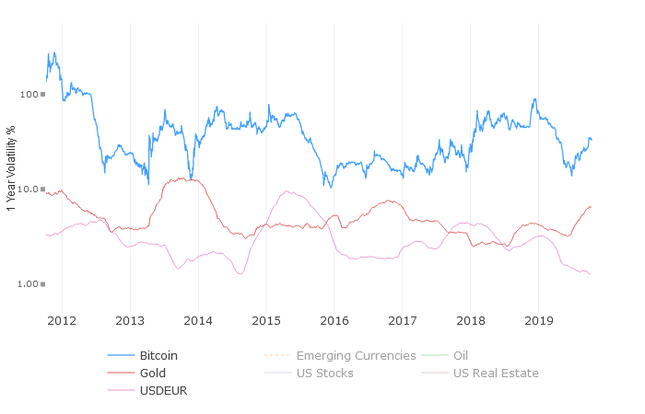
Stablecoin: cosa sono?
source: charts.woodbull.com
Bitcoin e le tradizionali criptovalute sono estremamente volatili
Utilizzate soprattutto per finalità speculative
Non propriamente adatte a fungere da mezzo di pagamento o riserva di valore.
Stablecoin: digital token che utilizza meccanismo di stabilizzazione del prezzo rispetto ad un asset (o a un paniere di asset) di riferimento
Crittografia e DLT alla base dei meccanismi di emissione/registrazione/trasferimento
Stabilizzazione del prezzo tipicamente richiede un qualche tipo di «trusted intermediation» da parte di una struttura centralizzata
Nati come «cripto-valuta rifugio» sui mercati di crypto-asset, recentemente il loro impiego è ipotizzato per sviluppare sistemi di pagamento su scala globale

Slide 12
Stablecoin: meccanismi di stabilizzazione
Fiat baked
Basket linked
1:1 con valuta corrente
L’emittente tiene presso un depositario un ammontare di valuta pari alla quantità di stablecoin emessi.
Previste modalità di redemption (più o meno vincolanti) per riconventire i token in valuta
Necessaria affidabilità dell’emittente
1:1 valore di un basket
(valute e/o commodity)
Simile ad un ETF (token=quota fondo)
Riconversione in specifica valuta varia come il valore del basket in quella valuta
Necessaria trasparenza su gestione basket
Crypto-currency collateralized
Alghorithmic
1:1 con valuta corrente
ma collateralizzato con criptovaluta
Gestione collateral automatizzata con smart-contract→trasparenza assicurata
Necessaria over-collateralizzazione per neutralizzare volatilità del collateral
Riconversione in valuta corrente più complessa
Nessun collaterale ma supply rule automatizzata tramite smart-contract in base a domanda e offerta
Non dipende da cental entity
Difficile controllare fluttuazioni di prezzo→Implementazione complicata
Attualmente più una possibilità teorica che una realtà

Slide 13
Global stablecoin e sistemi di pagamento
Gli attuali sistemi di pagamento presentano due principali problemi:
Inefficienza dei pagamenti transfrontalieri
Mancanza di accesso ai servizi finanziari per una grossa fetta della popolazione mondiale
Più lenti, costosi ed opachi dei sistemi domestici
1.7 mld di adulti non hanno accesso a un transaction account
Una stablecoin diffusa su scala globale può contribuire a sviluppare sistemi di pagamento più efficienti e più inclusivi

Slide 14
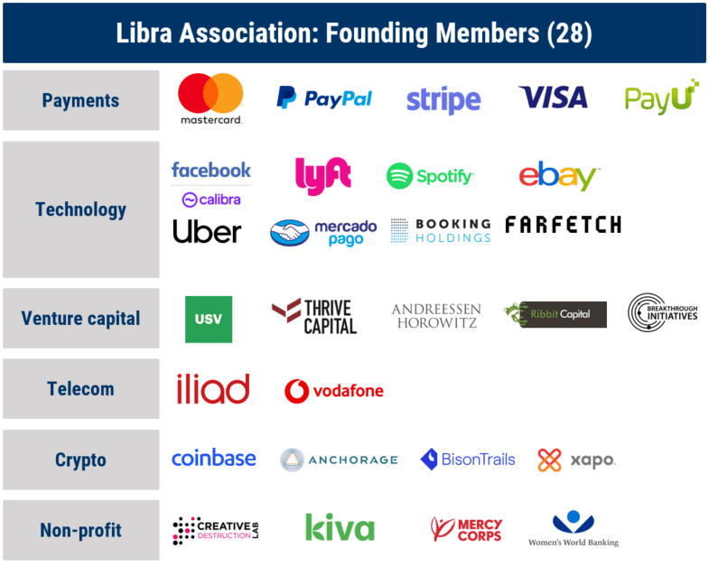
Il progetto Libra
Presentato a giugno, lancio inizialmente previsto per il 2020
Stablecoin basket-linked (USD, GBP, EUR, JPY)
Collaterale: depositi bancari e titoli governativi a basso rischio
Potenziale diffusione globale integrando servizi di wallet nelle app di messagistica e social network
Governance: Libra Association
adesione iniziale 28 membri
obiettivo 100 membri
in realtà in questi giorni importanti defezioni
Al 15/10/2019
(21)
Piattaforma DLT pubblica e permissioned

Slide 15
Global stablecoin: rischi
Rischi significativi da controllare e sfide complesse per i regulators:
Financial stability
Monetary policy
Fair competition
Market integrity
Money laundering
Terrorist financing
Consumer protection
Investor protection
Legal certainty
Tax compliance
Data privacy
Cyber security
Report G7 su global stablecoin in pubblicazione questa settimana

Slide 16
Conclusioni
Il ruolo della crittografia e delle DLT nel settore finanziario è in crescita e destinato a crescere
I regolatori devono dotarsi di risorse e strumenti per stare al passo con l’innovazione tecnologica
We need your help!

Slide 17
Backup

Slide 18
Libra Blockchain: qualche domanda
“Unlike previous blockchains, which view the blockchain as a collection of blocks of transactions, the Libra Blockchain is a single data structure that records the history of transactions and states over time.”
È corretto chiamarla «blockchain»?
Goal Performances
Nodi validatori | n>100
Throughput | 1000 tx/s
Latency | 10 s
Capacity | 4 mld di conti
Scalabilità con numero di nodi ottenuta con protocollo LibraBFT (HotStuff derived)
#messaggi per raggiungere consenso ∼n
(mentre ∼n² nei protocolli tipo PBFT)
Obiettivi realistici? Ci sono drawback?
Supportato linguaggio di programmazione (Move) che potrà essere utilizzato, anche da parte di terze parti, per lo sviluppo di smart contract da eseguire all’interno della piattaforma Libra.
Verso una Ethereum permissioned?

Slide 19
DECRETO SEMPLIFICAZIONE Art. 8-ter
Si definiscono “tecnologie basate su registri distribuiti” le tecnologie e i protocolli informatici che usano un registro condiviso, distribuito, replicabile, accessibile simultaneamente, architetturalmente decentralizzato su basi crittografiche, tali da consentire la registrazione, la convalida, l’aggiornamento e l’archiviazione di dati sia in chiaro che ulteriormente protetti da crittografia verificabili da ciascun partecipante, non alterabili e non modificabili.
Si definisce “smart contract” un programma per elaboratore che opera su tecnologie basate su registri distribuiti e la cui esecuzione vincola automaticamente due o più parti sulla base di effetti predefiniti dalle stesse. Gli smart contract soddisfano il requisito della forma scritta previa identificazione informatica delle parti interessate, attraverso un processo avente i requisiti fissati dall’Agenzia per l’Italia digitale con linee guida da adottare entro novanta giorni dalla data di entrata in vigore della legge di conversione del presente decreto.
La memorizzazione di un documento informatico attraverso l’uso di tecnologie basate su registri distribuiti produce gli effetti giuridici della validazione temporale elettronica di cui all’articolo 41 del regolamento(UE) n.910/2014 del Parlamento europeo e del Consiglio, del 23 luglio2014.
Entro novanta giorni dalla data di entrata in vigore della legge di conversione del presente decreto, l’Agenzia per l’Italia digitale individuagli standard tecnici che le tecnologie basate su registri distribuiti debbono possedere ai fini della produzione degli effetti di cui al comma 3»

